Slide 1
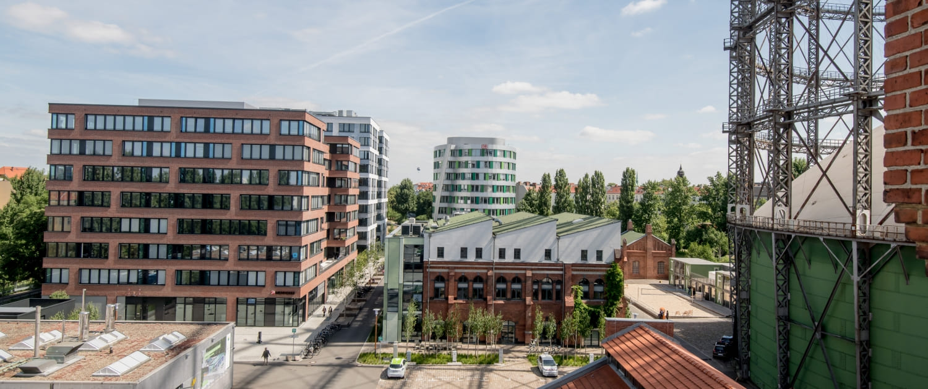
Biomethan – langfristige Perspektiven
KWK-Tagung 2022
19.09.2022
Kompetenzzentrum Wärmewende der KEA Klimaschutz- und Energieagentur
Baden-Württemberg GmbH
EUREF Campus Berlin Schöneberg
www.euref.de
Dirk Bonse
Stabsstellenleiter „erneuerbare Gase“
Fachverband Biogas e.V.

Slide 2
Agenda
Der Fachverband Biogas
Biomethan – Potentiale und Hebung
Der rechtliche Rahmen: EU und national
Nutzungskonzepte
Beispiele

Slide 3
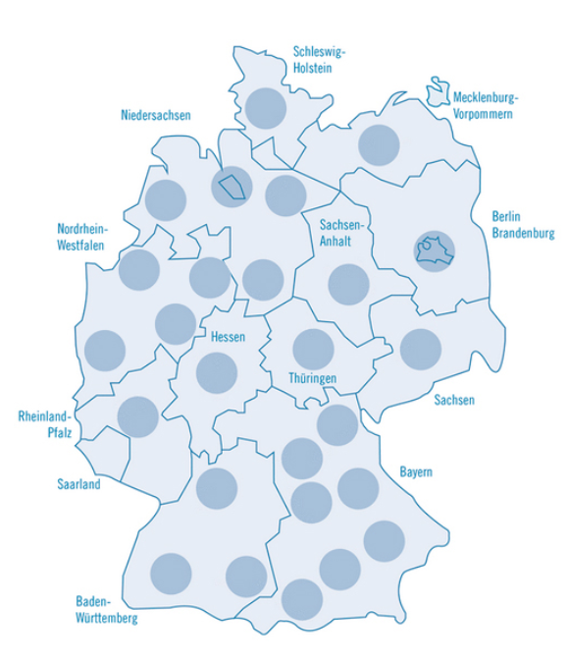
Der Fachverband Biogas ~
4700 Mitglieder in Deutschland
Anlagenbetreiber
Hersteller
Forschungsinstitute
Öffentliche Einrichtungen
Berater
Interessierte
… und Sie?
Member of
Unser Ziel:
Biogas als wichtige Komponente des Klimaschutzes zu etablieren
Definition des rechtlichen Rahmens und der technischen Standards
Informationsaustausch, Schulungen, Wissensvermittlung
Lobbyarbeit auf Bundes-, Landes- und EU-Ebene
~ 40 Beschäftigte in Freising und Berlin

Slide 4
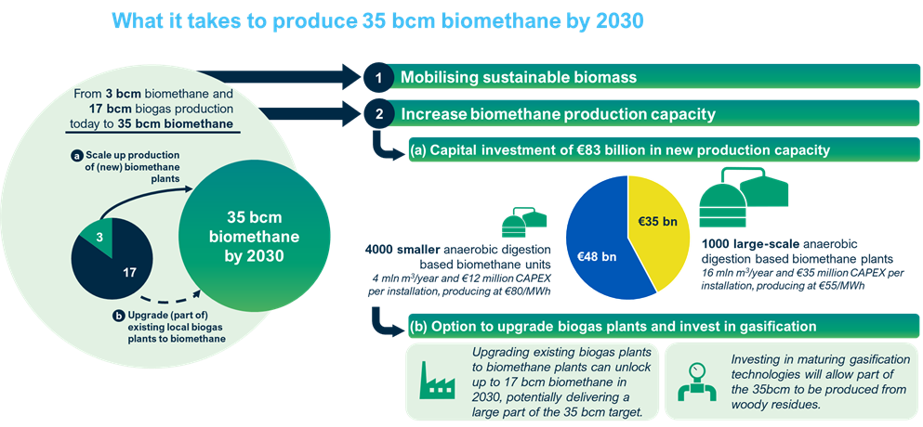
Aus aktuellem Anlass: REPowerEU – EU‘-weites Biomethanpotential
20 % der aktuellen Importe aus Russland
Ohne zusätzliche Anbauflächen
08. März 2022:
Zielfestlegung:
35 Milliarden Kubikmeter Biomethan sollen bis 2030 produziert werden
Übernahme der Forderung seitens der EBA und 30 weiterer Organisationen, 350 TWh bereit zu stellen
Quelle: https://www.europeanbiogas.eu/commission-announces-groundbreaking-biomethane-target-repowereu-to-cut-dependence-on-russian-gas/
Abschaffung der Höchstbemessungsleistung (Deckelung der Produktionskapazität)
Mehr Flexibilität beim Substrateinsatz
Weniger bürokratische Hürden und schnellere Entscheidungen bei Genehmigungen

Slide 5
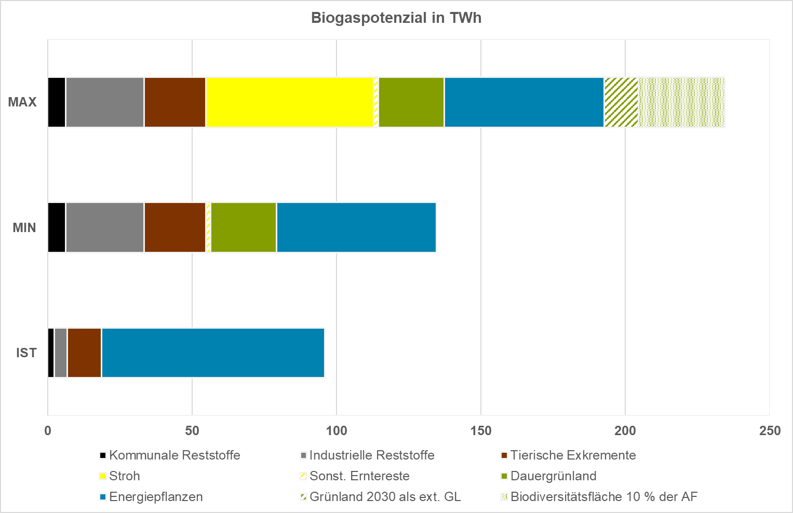
Aus aktuellem Anlass: Biomethanpotential in Deutschland aus der Vergärung
(i) Abfälle, Reststoffe & Nebenprodukte: 56-115 TWh
Kommunale Reststoffe: 6,3 TWh
Industrielle Reststoffe: 27,1 TWh
Tierische Exkremente: 21,4 TWh
Stroh: 0 - 58,1 TWh
Sonst. Erntereste: 1,7 TWh
(ii) Konventionelle & alternative Energiepflanzen: 55 TWh
(iii) Aufwuchs von Dauergrünland: 23 TWh
(iv) Aufwuchs von extensiv genutztem Grünland (bis zu 1,2 Mio. ha in 2030): 0-22 TWh
(v) Aufwuchs von Biodiversitätsflächen (bis zu 1 Mio. ha Wild- und Blühpflanzen in 2030): 0 - 30 TWh
=> Bis zu 234 TWh (davon ca. 95 TWh erschlossen)
=> Entspricht ca. 42% der heutigen Erdgasimporte aus Russland
Quellen: FvB
Abfälle, Reststoffe, Nebenprodukte, Energiepflanzen und Aufwuchs von Dauergrünland nach DVGW (2019), Ermittlung des Gesamtpotenzials erneuerbarer Gase zur Einspeisung ins deutsche Gasnetz.

Slide 6
Aus aktuellem Anlass Biogas & Power-to-X
Direktmethanisierung
Rohbiogas wird im Fermenter mit Wasserstoff versetzt
Alternativ: „dunkle Fermentation“: bestimmte Bakterienstämme erzeugen ein Methan-/Wasserstoffgemisch
Im Zusammenwirken des CO₂ und Methan im Rohbiogas Erhöhung des Methangehaltes
Etwa Verdoppelung des Volumens auf 450 TWh/a (derzeit 95 TWh Produktions-volumen -> 234 -> 435)
Vorteile
Kosteneinsparung durch geringeren
apparatetechnischen Aufwand (Abscheidung, Speicherung von CO2)
Für kleinere Biogasanlagen geeignet

Slide 7
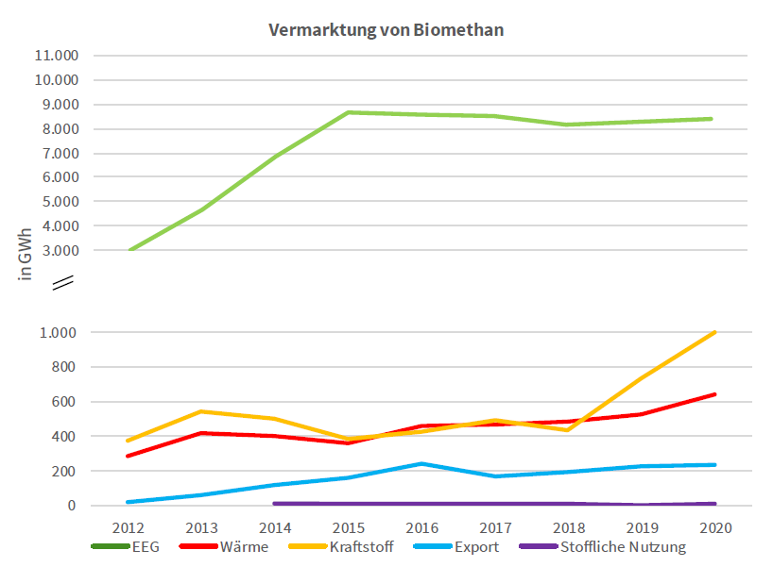
Blick auf den deutschen Markt Wie wird Biomethan im deutschen Markt genutzt?
Jahr | Biomethan Einspeisung [GWh] | Nutzung als Treibstoff [GWh]
2020 | 9.847 | 1.000
2019 | 9.823 | 700
2018 | 10.108 | 389
2017 | 9.893 | 380
2016 | 9.318 | 379
Source: dena Branchenbarometer Biomethan 2021
Es stehen mehr Kapazitäten zur Verfügung:
Die Einspeisung von Biomethan in das nationale Netz könnte bis 2030 40 % erreichen
Allein aus Abfall und Gülle hergestellt.

Slide 8
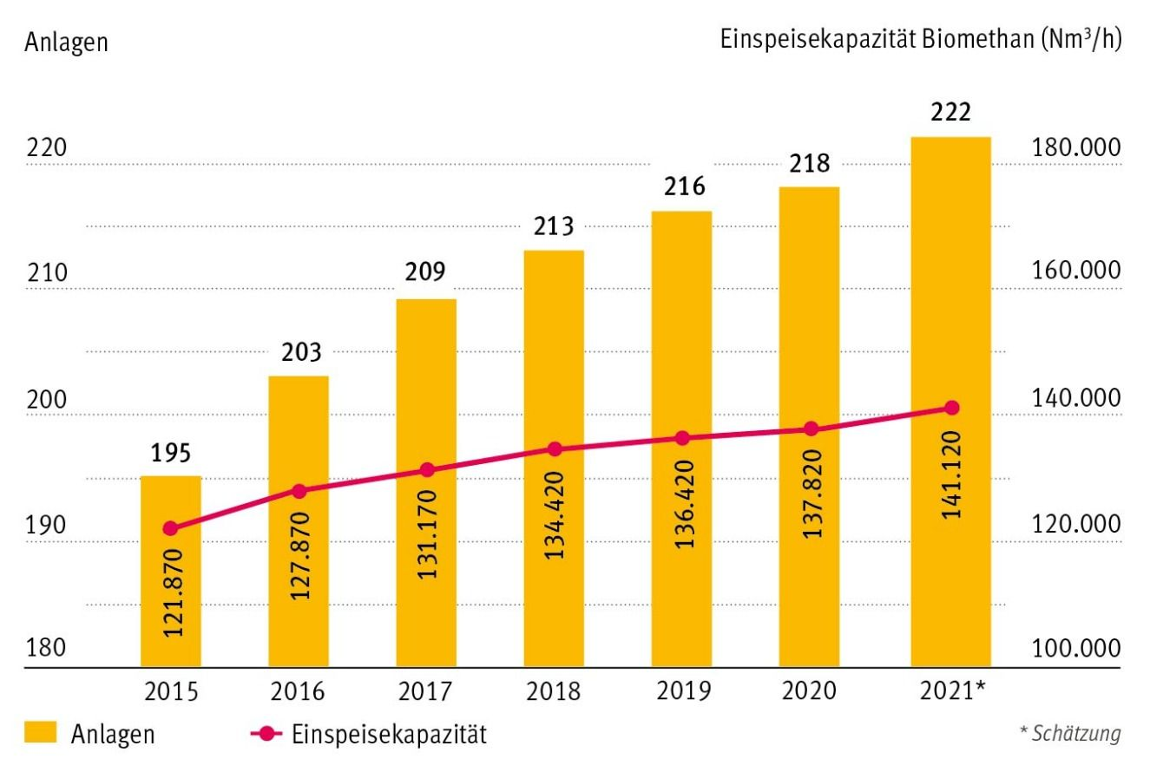
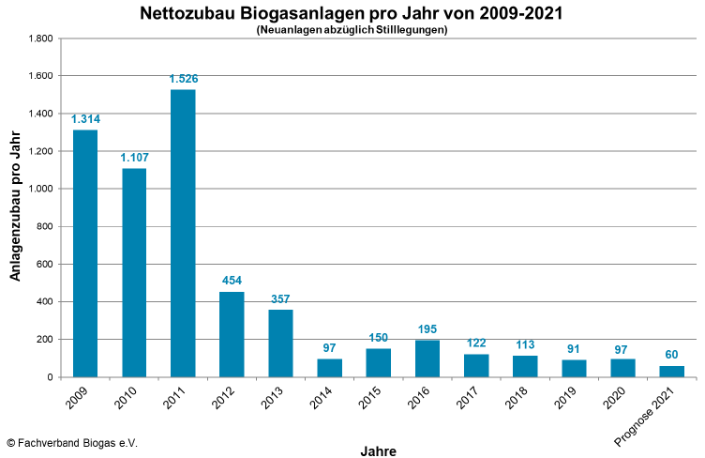
Blick auf den deutschen Markt Wie wird Biomethan im deutschen Markt genutzt?
Auch wenn der Anteil an Biomethan für die Kraftstoffbereitstellung stark steigt, liegt die Einspeisekapazität
auf konstantem Niveau mit leicht steigender Tendenz in den Jahren 2020 bis zum prognostizierten Jahr 2021

Slide 9
Der rechtliche Rahmen Übersicht ausgewählter Ordinanzen
RED II Revision (RED III)
Energy Efficiency Directive (EED)
ETD (Energy Taxation Directive)
LULUCF (Land Use, Land Use Change
and Forestry)
ETS (Emissions Trading System)
Effort Sharing Regulation
Carbon Border Adjustment Mechanism
CO₂ Standards for Passenger Cars
AFIR, CVD
FuelEU Maritime Initiative
ReFuelEU Aviation Initiative
Saubere
Energie
Der übergeordnete Rahmen: „Fit for 55“ Paket
Vorstellung am 14.07.2021, derzeit in Revision
reformierte bzw. neue Richtlinien und Verordnungen der Europäischen Kommission in Bezug zur Klimapolitik der EU
Ziel: Verringerung des Ausstoßes von Treibhausgasen um 55 % bezogen auf den Stand von 1990, klimaneutral bis 2050
CO2
Bepreisung
Verkehr

Slide 10
Der rechtliche Rahmen Umsetzung im nationalen Recht
Bundesregierung setzt die Vorgaben aus der RED II nahezu 1:1 um (BImSchG und Verordnungen)
Umsetzung Nachhaltigkeitsvorgaben durch 2 Verordnungen (BioSt-NachV und Biokraft-NachV)
Das Bundesministerium für Ernährung und Landwirtschaft
führt das Nachweissystem NABISY für nachhaltige
Biomasse
Umsetzung Nachhaltigkeit der RED II
BioSt-NachV
BioKraft-NachV
Biogasanlagen < 2 MW Feuerungswärmeleistung
Biogasanlagen ≥ 2 MW Feuerungswärmeleistung
Alle Anlagen, die Kraftstoffe auf die Kraftstoffquote nach §37a BImSchG anrechnen möchten
Keine Anforderungen
Nachhaltigkeit EEG-vergütungsrelevant
DEHSt/UBA
Hauptzollämter

Slide 11
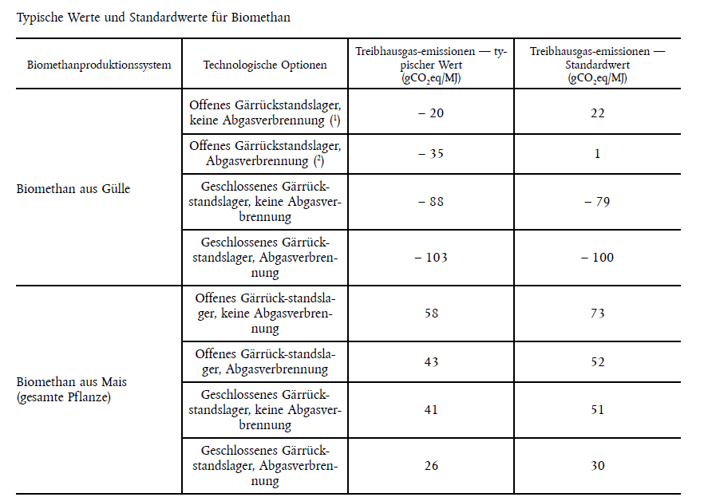
Der rechtliche Rahmen THG-Minderungsquoten der RED II
Standardwerte RED II THG Emissionen (fossil comparator 94 g CO_{2äq}/MJ)
Substrat | g CO_{2eq}/MJ
Gülle / Mist | -100
Biogene Reststoffe | 14
80 % Gülle + 20 % Mais | -12
Disaggregierte Werte entlang der Prozesskette

Slide 12
Die Revision zur RED III – was ist bekannt?
Federführung:
Ausschuss für Industrie, Forschung und Energie (ITRE)
Ausschuss für Umweltfragen, öffentliche Gesundheit und Lebensmittelsicherheit (ENVI)
Allgemein: Höhere Ziele
Gebäudebereich
Wärme/Kälte Industrie und Gebäuden
Fernwärme
Verkehrssektor:
Höhere THG Reduktionsziele
Erhöhte Unterquoten
Mehrfachanrechnung bei Übererfüllung der Beimischungsunterquote im Kraftstoff-bereich wird gestrichen
Regelungen zur Begrenzung von Energiepflanzen für Biokraftstoffe
Ergänzung ANNEX IX („zellulosehaltiges Non-Food Material“)
Schwellenwerte für Anlagengrößen, die Nachhaltigkeit zertifizieren müssen wird angehoben
Möglicherweise auch Bestands-anlagen
Quelle: EP ITRE 2022

Slide 13
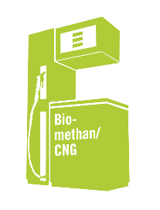
Nutzungskonzepte Prozessketten
Bio-C/LNG
Eingangsstoffe
Gasnetz
1
Gasreinigung
^{bio}H₂
Dünger
Fermenter
2
BHKW
Gärprodukte
Wärmeauskopplung
Stromerzeugung
^{bio}CO₂
THG Emissionen

Slide 14
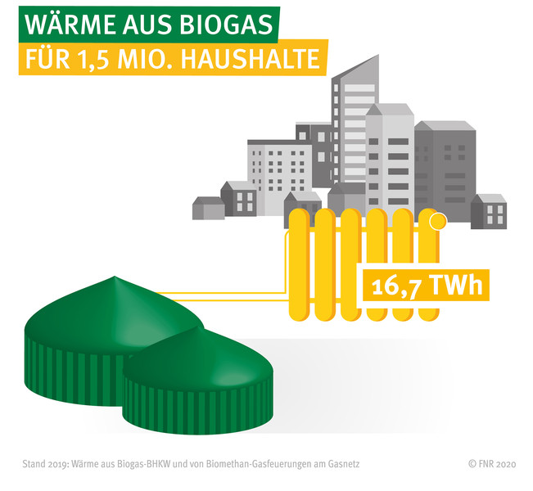
Nutzungskonzepte Wärmenutzung
Rohbiogas (getrocknet, entschwefelt)
→ Brennersysteme
Nahwärmenetze
Biomethan aus dem Netz (Abnahmevertrag, Zertifizierung)
Fernwärme
Direktabnahme
Stadtwerke
KWK: Abwärme aus BHKW
Nahwärme
Eigennutzung (Fermenter, Ställe, Trocknung)

Slide 15
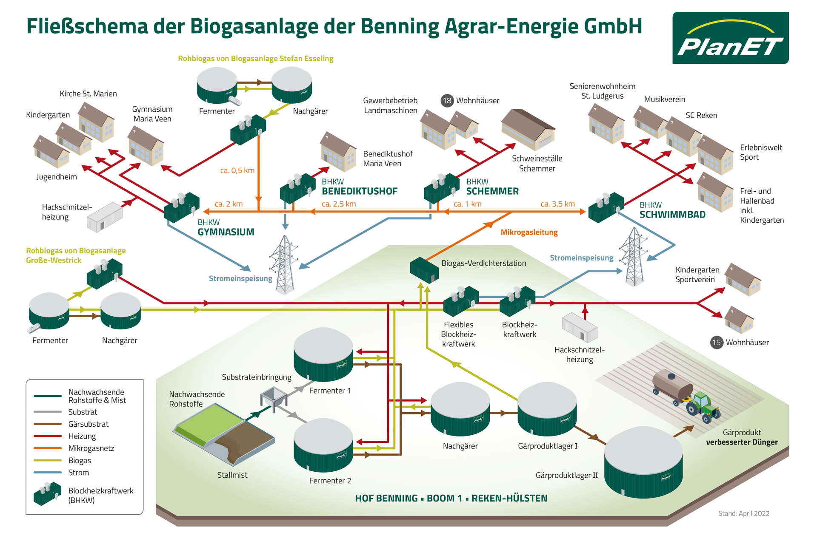
Nutzungskonzepte Wärmenutzung

Slide 16
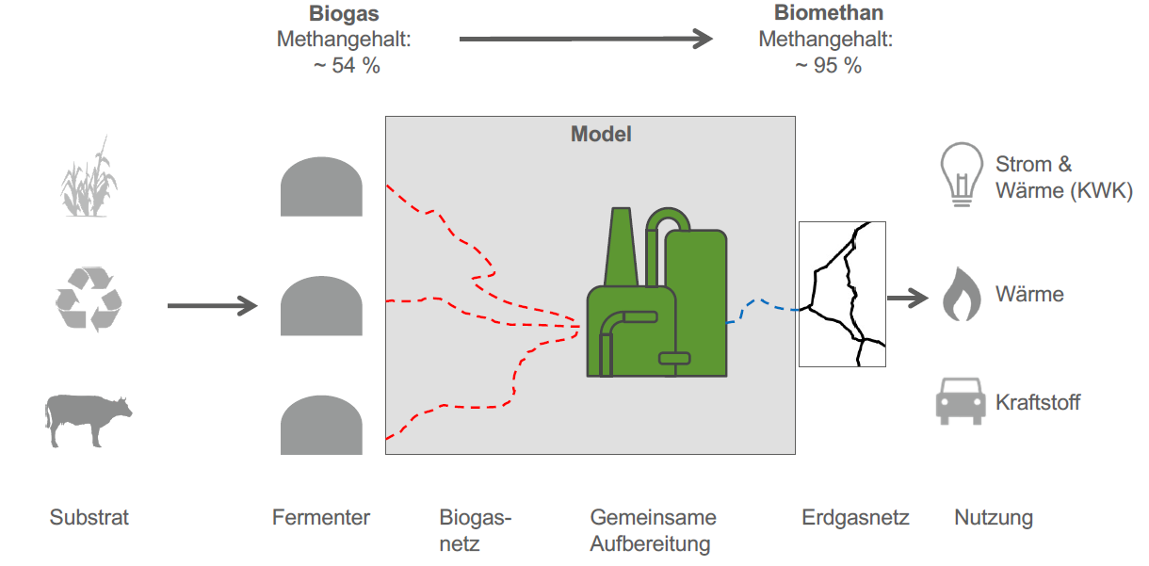
Nutzungskonzepte Bündelung von Biogasanlagen – die Grundidee
PtX

Slide 17
Nutzungskonzepte Flexible Stromeinspeisung
Für 45 % der installierten Leistung wird eine Rückvergütung erstattet
Einspeisetarife
Neuinstallationen – 16,28 Cent/kWh (2022)
Existierende Installationen – 18,22 Cent/kWh (2022)
Flexbonus – 65 €/kW/a (installiert)
Deckt nur die Kosten für zusätzliche KWK-Anlagen,
Gasspeicherung, Netzanschluss,...
Die tatsächlichen Tarife ergeben sich aus den abgegebenen Angeboten.
Flexbonus: 100 % der installierten Leistung
1.000 kW x 65€/kW = 65.000 €/a
Einspeisetarif: Max. 45% der installierten Leistung
450 kW x 8.760 h/a = 3.942 MWh/a

Slide 18
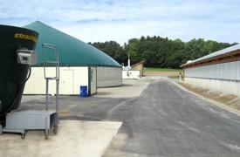
Nutzungskonzepte Güllekleinanlagen
Güllekleinanlage eines FvB Mitglieds
Neuinstallation 190 kW_{el}
ca. 1.500 Mastbullen und Kälber sowie NaWaRo
Trotz hohem Wärmebedarfs genug Energie für Stallungen, Betriebs- und Wohngebäude
Neu/Diskussion EEG 2023:
Strom aus kleinen Gülleanlagen Anteil von Gülle am Inputmix mind. 80%
besondere Einspeisevergütung: Leistung < 75 kW = 22 Cent/kWh + Elektrische Leistung
75 - 150 kW = 19 Cent/kWh

Slide 19
Biomethan als Kraftstoff Rechtliche Rahmenbedingungen für „fortschrittliche Kraftstoffe“ auf EU Ebene
"The increased deployment and use of renewable and low-carbon fuels must go hand in hand with the creation of a comprehensive network of recharging and refuelling infrastructure based on a geographically fair manner to enable the widespread uptake of low- and zero-emission vehicles in all transport modes "
Geplante Ergänzung in der Neufassung

Slide 20
Nutzungskonzepte Betreiberkonzepte
Abnahme von Rohbiogas oder Biomethan durch Händler bzw. Distri-butoren
Geringer Eigenaufwand
Marktpreisabhängigkeit
Eigene Hoftankstelle
Für interne Nutzung oder öffentlich
Bio-LNG aufwendiger in der Herstellung
Als „Inverkehrbringer“ THG Quotenhandel möglich
Einspeisung in das Gasnetz
moderater Aufbereitungsaufwand
ggf. mit Abnahmevertrag eines Händlers oder Tankstellenbetreibers
→bilanziell entnimmt der Betreiber 100 % Biomethan
Bündelung
Zusammenschluss mehrerer An-lagenbetreiber:
Zentrale Aufbereitung zu Bio-methan
Zentrale Aufbereitung zu Bio-C/LNG

Slide 21
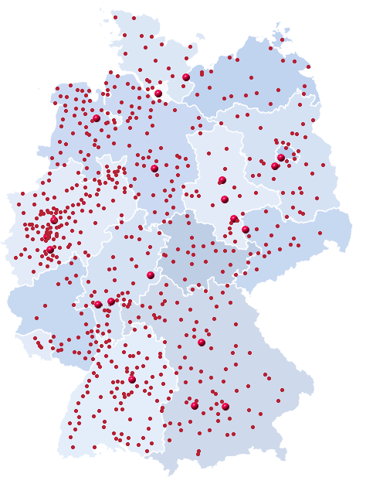
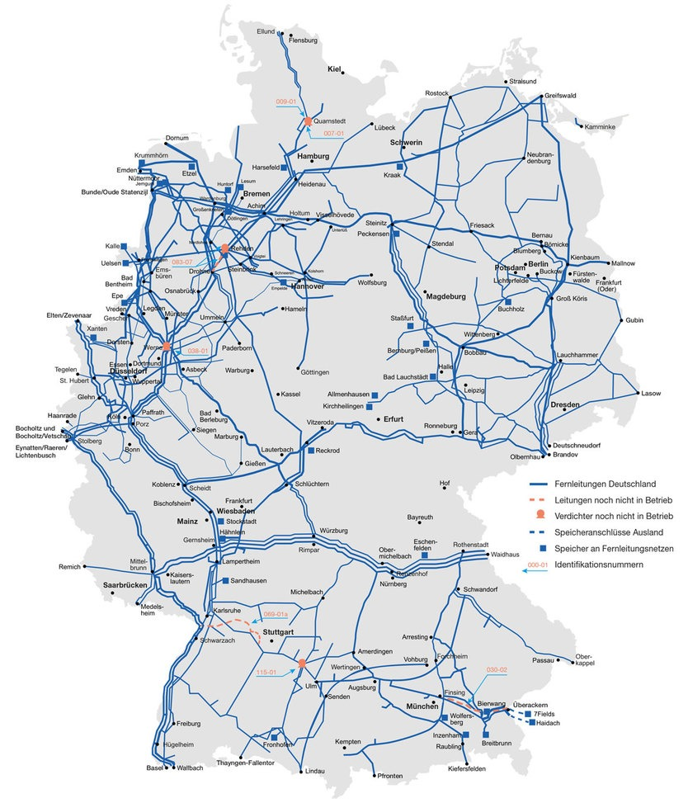
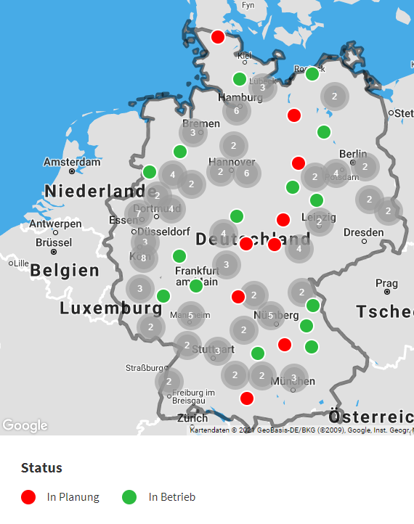
Status Quo „alternative Kraftstoffe“ Das Gasnetz im Vergleich mit CNG und LNG Tankstellen
Das deutsche Gas-Fernleitungsnetz im Überblick; Stand Februar 2017
© Fernleitungsnetzbetreiber
https://www.gas24.de/cms/291-0-erdgastankstellen-uebersicht-deutschland.html

Slide 22
Fazit
Umsetzung der RED II bietet Chancen für Biogas/Biomethan, insbesondere für Gülle/Mist und biogene Reststoffe
Weitere Absatzmöglichkeiten von bioCO₂, bioH₂, etc.
Weitere Entwicklung hängt von der Ausgestaltung des politischen Rahmens ab
Ergänzung der Maut um CO₂ Komponente in Planung
Förderung von Fahrzeugen – derzeit noch Abwrackprämie
Energiesteuerliche Regelungen
Bürokratieabbau bei Genehmigungsverfahren, u.a. Netzzugang
Realistische Fristen, u.a. bei Zertifizierungen
Biomethan steht in direkter Konkurrenz zu anderen Optionen – muss als komplementäre Technologie verstanden werden

Slide 23
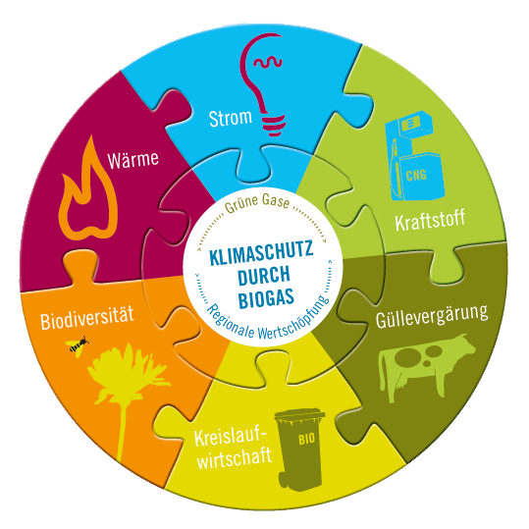
Vielen Dank für Ihre Aufmerksamkeit!

Slide 24
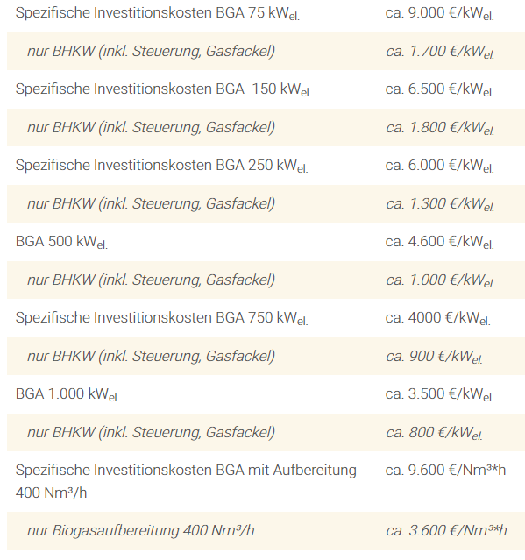
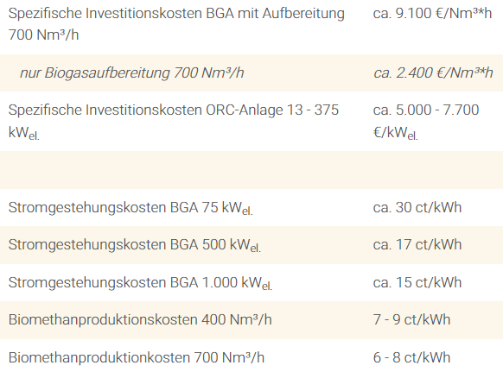
Blick auf den deutschen Markt Kostenabschätzung
Beispieldaten von 2013/14
https://biogas.fnr.de/daten-und-fakten/faustzahlen

